Slide 1


導師時間
班會紀錄系統
登錄簡介
學生輔導中心 製作

Slide 2
導師時間（班會）記錄
登錄須知
導師時間活動紀錄由學藝股長登錄。
班級每週排定三 5 、 6 兩節課的「導師時間」 （進學班每週排定一節課），除導師制時間外，亦可運用導師其他課餘時間實施。
凡週三 5 、 6 節（第一週及考試週除外）之活動均需記錄，包括院週會、系週會及班會。

Slide 3
導師時間（班會）記錄
登錄須知
如參加院週會、系週會請註明主持人及報告事 項；如聽演講請載明演講者、主題及演講大綱。
班會係指有導師出席指導並屬全班性的集會或活動。
導師時間活動紀錄經導師審核後，全班同學方能查閱紀錄。

Slide 4
導師時間（班會）記錄
登錄須知
班會內容如果有建議事項要請行政單位配合，需要經過導師審核後，系統才會將建議事項送至學生輔導中心，再分送到相關單位。
因此如果有建議事項，請學藝股長提醒導師至校務行政系統審核。

Slide 5
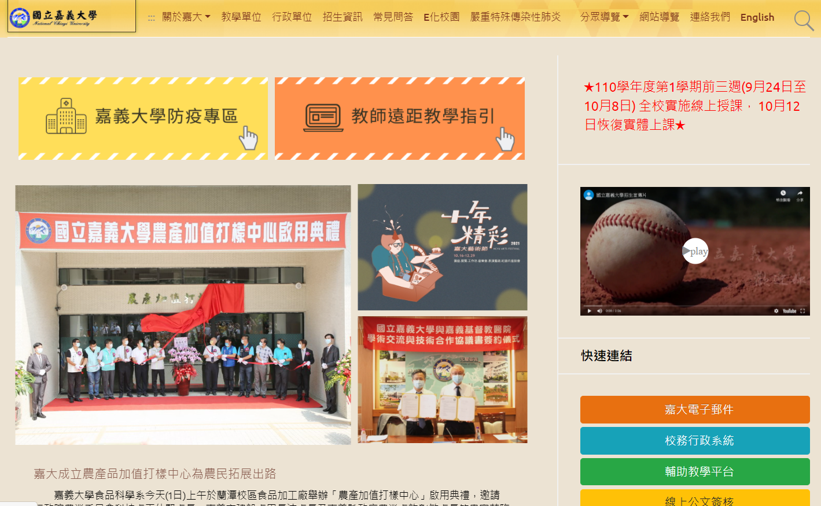
系統操作
學藝申請
進入
嘉義大學網站
ncyu.edu.tw
點選
“校務行政系統”

Slide 6
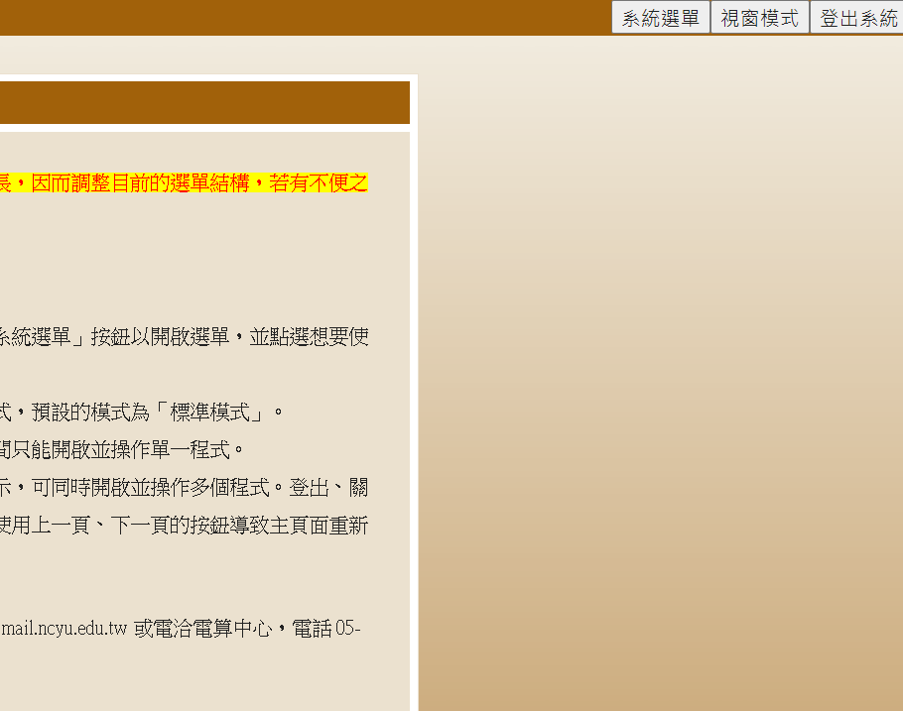
導師時間（班會）記錄
系統操作→學藝申請
點選
“系統選單”

Slide 7
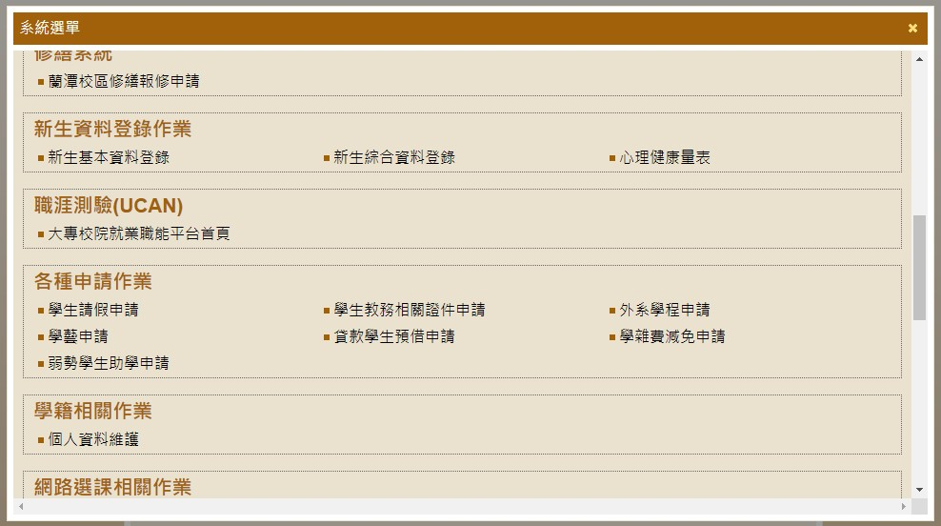
導師時間（班會）記錄
系統操作→學藝申請
點選
“學藝申請”

Slide 8
導師時間（班會）記錄
系統操作→學藝申請
點選
“學藝登錄”
出現
“存檔成功”
表示申請完成

Slide 9
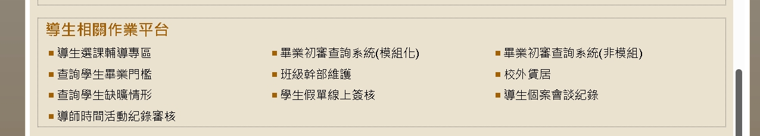
導師時間（班會）記錄
系統操作→填寫程序
點選
“導師時間活動紀錄”

Slide 10
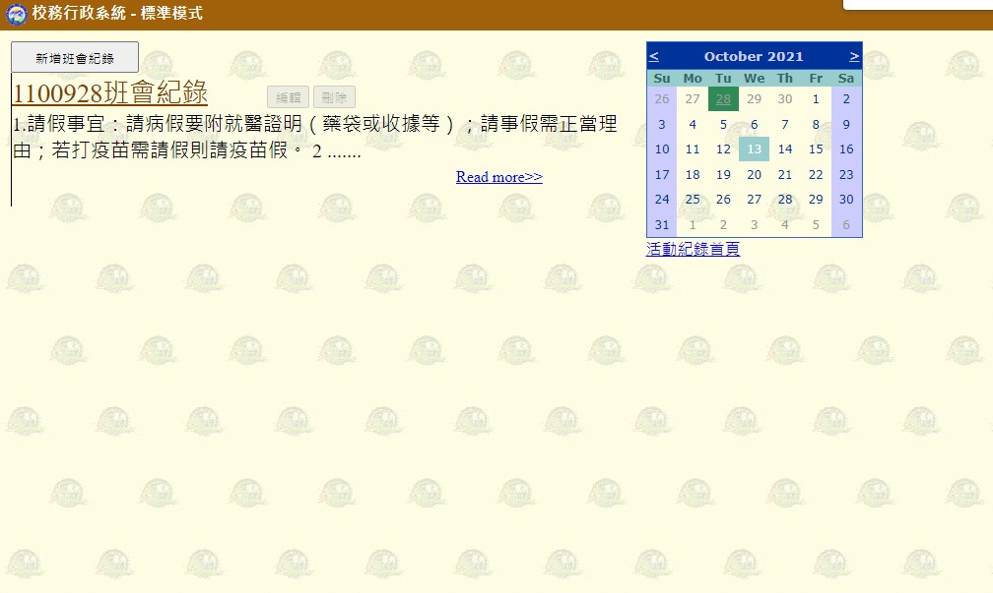
導師時間（班會）記錄
系統操作→填寫程序
點選
“新增班會紀錄”

Slide 11
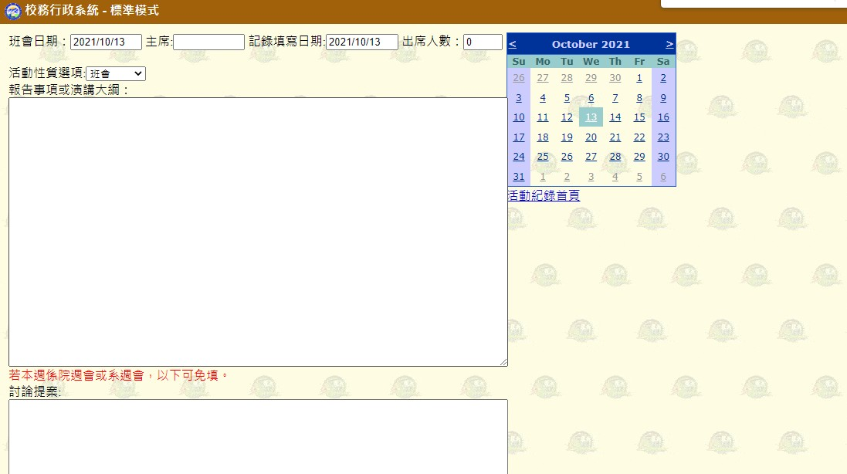
導師時間（班會）記錄
系統操作→填寫程序
填寫各欄位資料

Slide 12
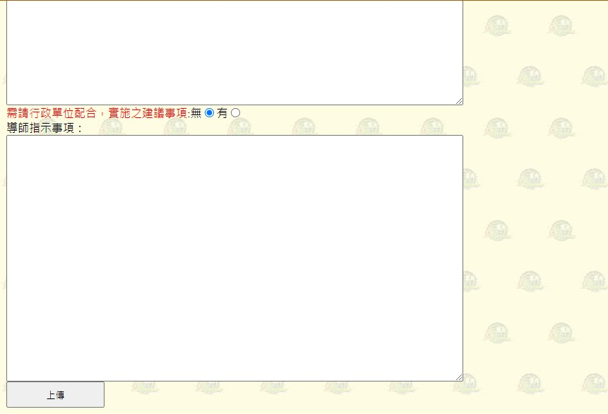
導師時間（班會）記錄
系統操作→填寫程序
填寫完成後
點選 “上傳”

Slide 13
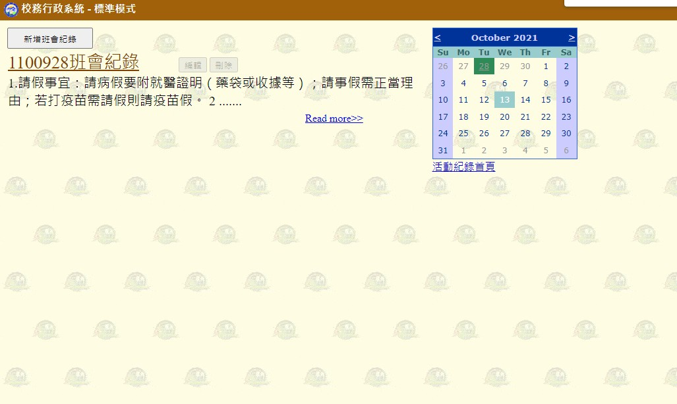
導師時間（班會）記錄
系統操作→填寫程序
已填寫完之紀錄，在導師尚未審核前，可編輯及刪除

Slide 14
導師時間（班會）記錄 操作如有問題
歡迎電洽 學生輔導中心 賀彩清
電話：05-271 7081

